Slide 1
ÉCRITURES MIGRANTES

Slide 2
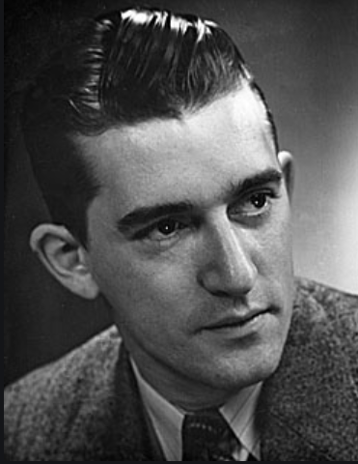
Yves Thériault (1915-1983) – prédécesseur des écritures migrantes
Origines modestes : il a dû interrompre ses études (chauffeur de camion,
vendeur de fromage et de tracteurs, trappeur).
Dès 1940, il écrit ses premiers sketches radiophoniques et, sous
divers pseudonymes, d'innombrables « romans à dix sous ».
Il soigne son image du touche-à-tout qui fait de la littérature pour « mettre du roast-beef sur la table, puis, envoyer ses enfants à Marie-de-France [une école privée] ».
Auteur prolifique : en plus d'une quarantaine de romans, il a écrit près de trente livres pour enfants et adolescents, plus de cent contes, récits et nouvelles, plus de cent textes radiophoniques, vingt télé-théâtres et enfin des dizaines d'articles, d'éditoriaux, d'essais et de chroniques publiés dans des revues et journaux.
Une littérature qui mélange le divertissement et l’enquête ethnographique. L’auteur estime qu’il « n’est pas entré dans la littérature par la grande porte ».

Slide 3
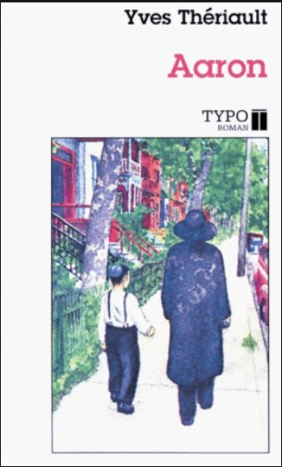
Aaron (1954) : « roman juif »
L’histoire d’un adolescent juif hassidique, élevé à Montréal par son grand-père (vieux tailleur) qui avait jadis fui la Russie à cause des pogroms. Ayant perdu sa femme, son fils et sa belle-fille, le grand-père reporte toute son affection sur son petit-fils dont il veut faire un bon juif orthodoxe.
x
Aaron grandit et veut côtoyer d’autres adolescents, garçons et surtout filles. Il tombe amoureux d’une juive française qui désire s’assimiler et change son nom Viedna pour Cécile.
Aaron refuse de travailler avec son grand-père et sort du quartier juif pour chercher un autre boulot en ville. Son grand-père le renie et le chasse.
Désespoir du vieux juif qui a tout perdu.

Slide 4
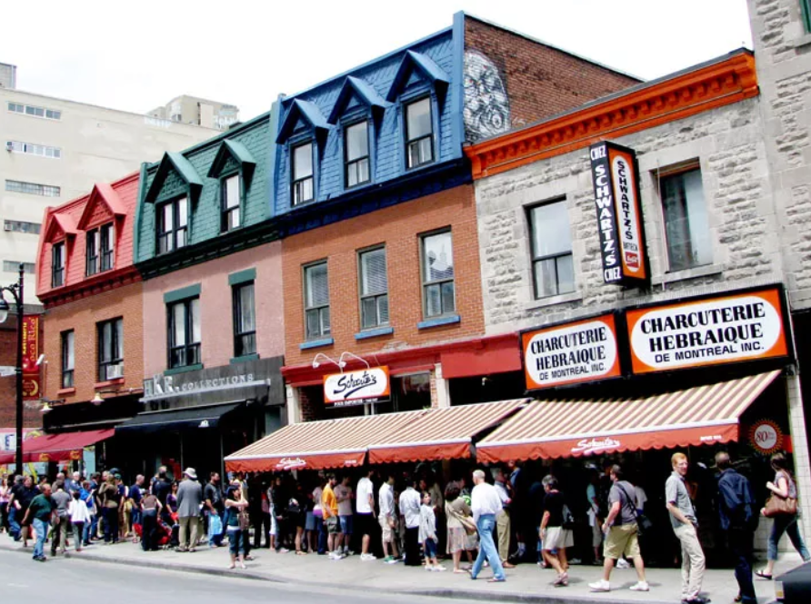
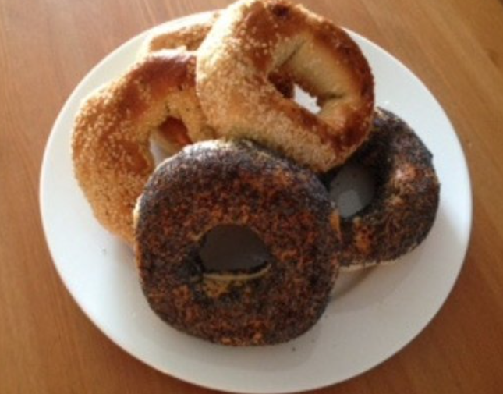
Communautés juives de Montréal
À l’époque de la Nouvelle France, les juifs sont interdits de séjour.
Les Britanniques se montrent plus libéraux.
x
La communauté juive reste coincée entre deux systèmes scolaires et politiques, formant une « troisième solitude ».
Plusieurs grandes vagues d'immigration :
Descendants des séfarades chassés d'Espagne par l'Inquisition (1777 : première synagogue de Montréal).
Les Juifs russes et est-européens partis après la vague de pogroms déclenchés après l'assassinat du tsar Alexandre II en 1881.
Récemment, une troisième vague d'immigration venant des pays d'Afrique nouvellement islamisés.

Slide 5
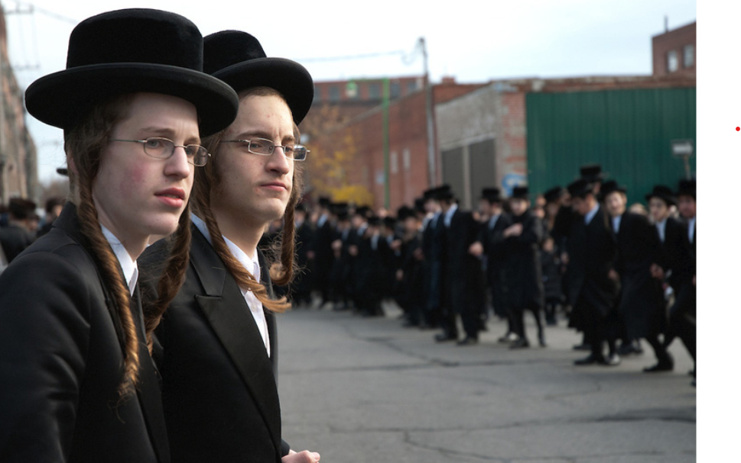
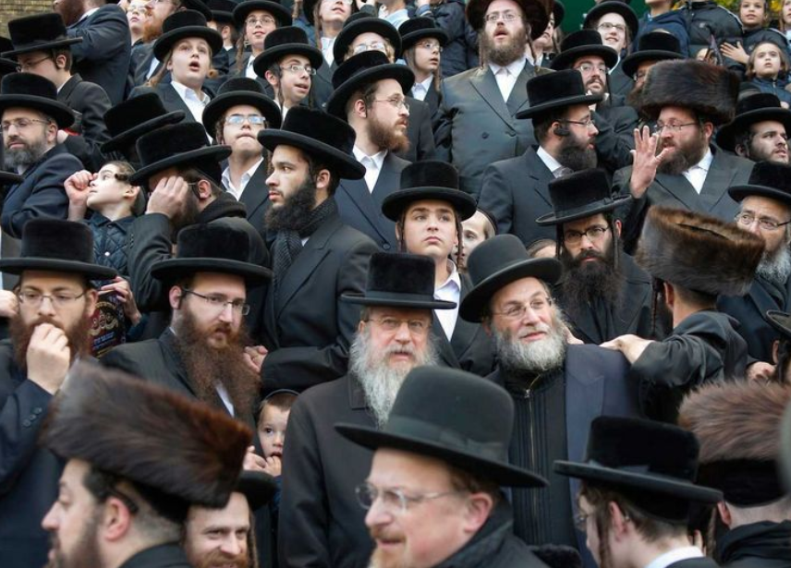
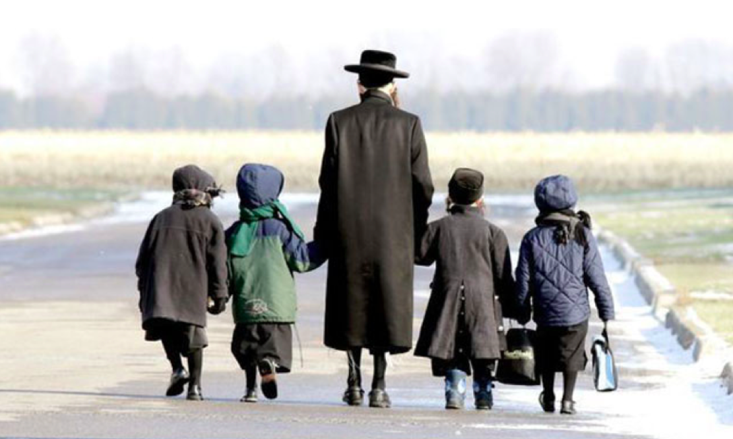
Communauté hassidique, très conservatrice, en pleine expansion démographique :
Hommes en longs manteaux noirs en soie (kapotes) coiffés d'un chapeau de fourrure (spodik) d'où sortent de longues boucles de cheveux.
Femmes non-maquilléées et accompagnées d'une multitude d'enfants (elle n’ont pas le droit d’être photographiées en principe).

Slide 6
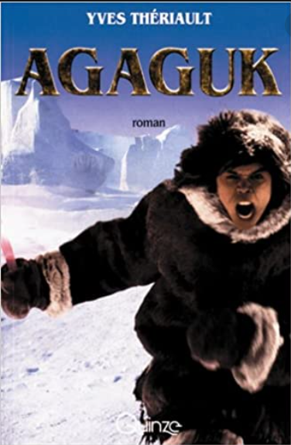
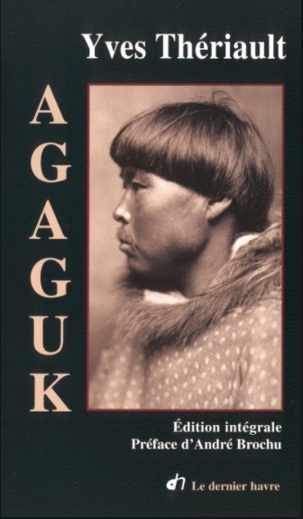
Agaguk (1958) : « roman esquimau »
Une épopée du Grand Nord canadien, un vaste territoire au climat rude que seuls les Inuits ont réussi à apprivoiser, mais aussi un roman policier et une histoire d’amour.
L'action se situe vers les années 1940 dans le Labrador.
Agaguk (le chasseur)
Iriook (sa femme) Tayaout (leur fils)
Ramook = père d’Agaguk et chef pourri du village
Brown = trafiquant blanc sans scrupules
Henderson = policier blanc tué par les Inuits
Scott = nouvel inspecteur, plus rusé
https://www.youtube.com/watch?v=iPZHuoguwbo

Slide 7
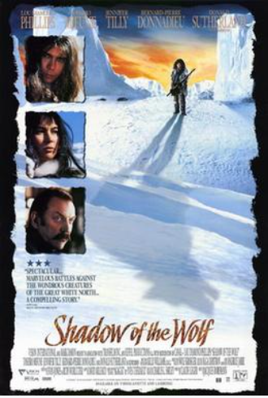
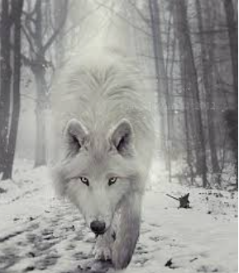
Côté initiatique : lutte avec le loup blanc
(Agaguk sent que le loup rôde autour de la hutte et veut manger son enfant, Tayaout.)
Transfiguration du héros :
Corporelle (personne ne le reconnaît après la terrible blessure)
Mentale et spirituelle (Agaguk devient homme)
Côté civilisationnel : Iriook amène son mari à éprouver des remords pour le meurtre, à rejeter les valeurs de sa communauté d’origine et à accepter sa propre émancipation.
Elle civilise au fur et à mesure son mari. Au début, il frappe dès qu’il ne comprend pas ce qui se passe (quand elle pleure en son absence, quand elle souffre lors de l’accouchement), il veut tuer son second enfant qui est une fille…

Slide 8
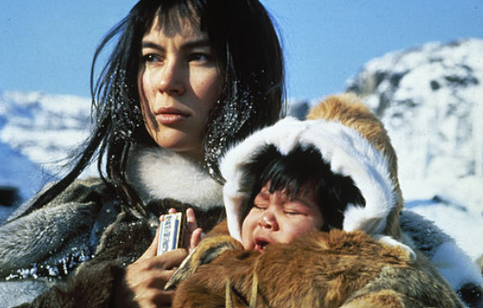
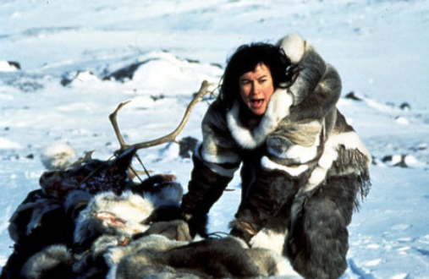
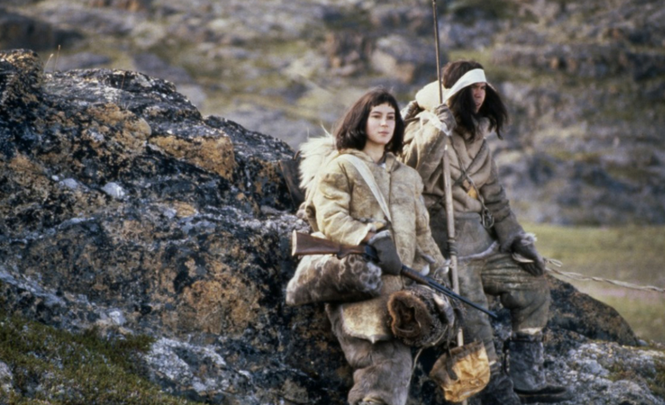
Émancipation de la femme
Au début, une opposition très nette : femme-parole-tendresse-civilisation
x homme-silence-primitivisme
Différentes étapes : à partir du premier accouchement, Iriook occupe une place de plus en plus importante :
Travaux d’homme (traîner des animaux lourds, construire un igloo, chasser, se défendre avec un fusil)
Prise de la parole (Iriook discute elle-même avec l’inspecteur venu enquêter chez eux et elle déjoue ses ruses)
Prise des initiatives sexuelles (un interdit qu’Iriook brave et Agaguk se laisse aller par plaisir) : la libération passe par l’épanouissement sexuel, par la connaissance intime de l’autre
Renversement des traditions de l’atavisme millénare : la fille nouvelle-née sera épargnée, car si non, Agaguk serait quitté par sa femme

Slide 9
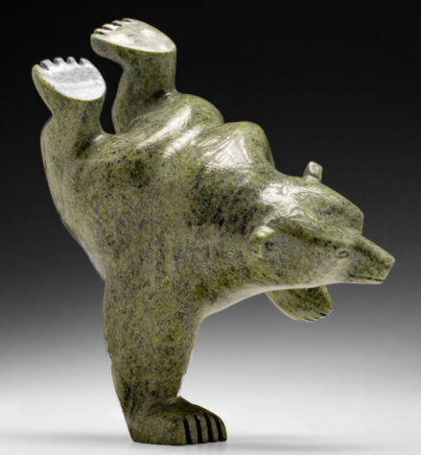
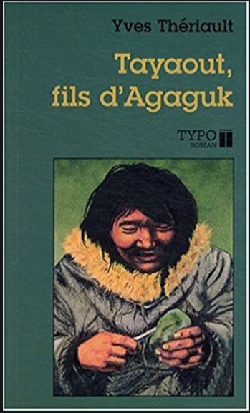
Tayaout, fils d’Agaguk (1969)
Lorsque Tayaout a quinze ans,
Agaguk et Iriook travaillent pour les
Blancs. Ils vivent tous, les deux
adultes et les trois enfants, dans le
village. Les Inuits vivent dans
l’ombre des Blancs, mais ils ne
souffrent plus de la faim.
Tayaout veut partir tout seul vers le
Nord où il se sent attiré par les légendes qu’il entend de la bouche des anciens. Il a besoin du silence.
Il découvre un immense dépôt de la magique « pierre de mer » sur une île de la côte du Labrador. Il veut que les Inuits rejettent le « progrès Blanc » et reviennent à leur art traditionnel.
Agaguk se met à vendre les statuettes magiques aux Blancs et Tayaout le tue. Lui-même meurt, dévoré par un ours blanc.

Slide 10
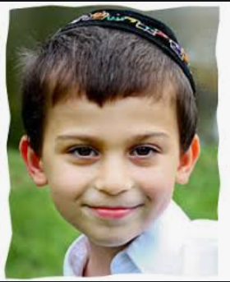
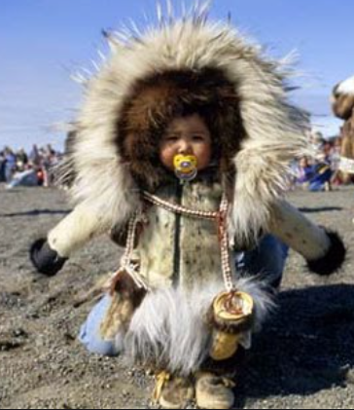
Un procédé similaire dans Aaron et Agaguk : le passage de l’ancien monde au monde nouveau.
Une génération s’arrache à l’influence des générations précédentes x le prix à payer est élevé.
Un Québec envisagé du point de vue des minorités (juive ou inuite).
x
Pas tout à fait : Thériault projette sur les minorités un schéma de pensée québécois (le poids du passé et l’héritage ancestral son alliénants, les héros doivent s’en détacher violemment pour se libérer).
L’individualité ne peut s’acquérir et se vivre qu’en dehors de la communauté.
La libération passe avant tout par la sexualité et par le départ hors du ghetto (la ville de Montréal, la toundra) : une sorte d’énergie brutale qui arrache les héros à leur entourage.
Opposition : quartier/ghetto x immensité de l’Amérique
Agaguk et Iriook fondent symboliquement une nouvelle communauté avec de nouvelles règles (après la paternité et sa défiguration par le loup, Agaguk devient symboliquement un autre homme).

Slide 11
2 significations :
Production des écrivains immigrants
Nouvelle esthétique littéraire développant certains thèmes spécifiques : migration, exil, espace identitaire, deuil de l’origine, intégration, influence des langues étrangères...
D’abord un développement parallèle : la tradition nationale x le courant migrant
Aujourd’hui, ils sont intercroisés dans une optique « post-nationale » ou « post-québécoise » (Pierre Nepveu, 1988).
L’importance des écritures migrantes au Canada est plus grande qu’en Europe.
Ce n’est pas un phénomène marginal, mais un vrai domaine d’études.
Espoir de l’époque : cette notion permettra de sortir de l’impasse nationaliste, de dépasser la littérature nationale et ses luttes axiologiques.
Écritures migrantes
Problème : le vague de la catégorie
Les écrivains qu’elle regroupe n’ont souvent en commun que le fait d’être nés en dehors du Québec. Pour le reste, leurs poétiques sont fort différentes : simples ou raffinées, réalistes ou baroques…

Slide 12
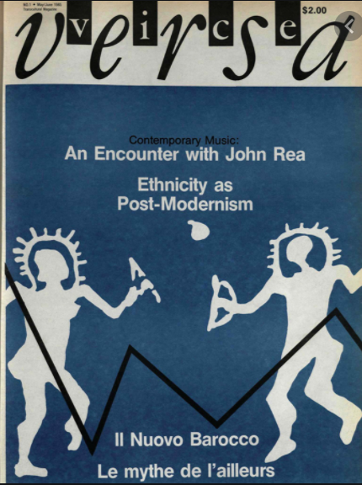
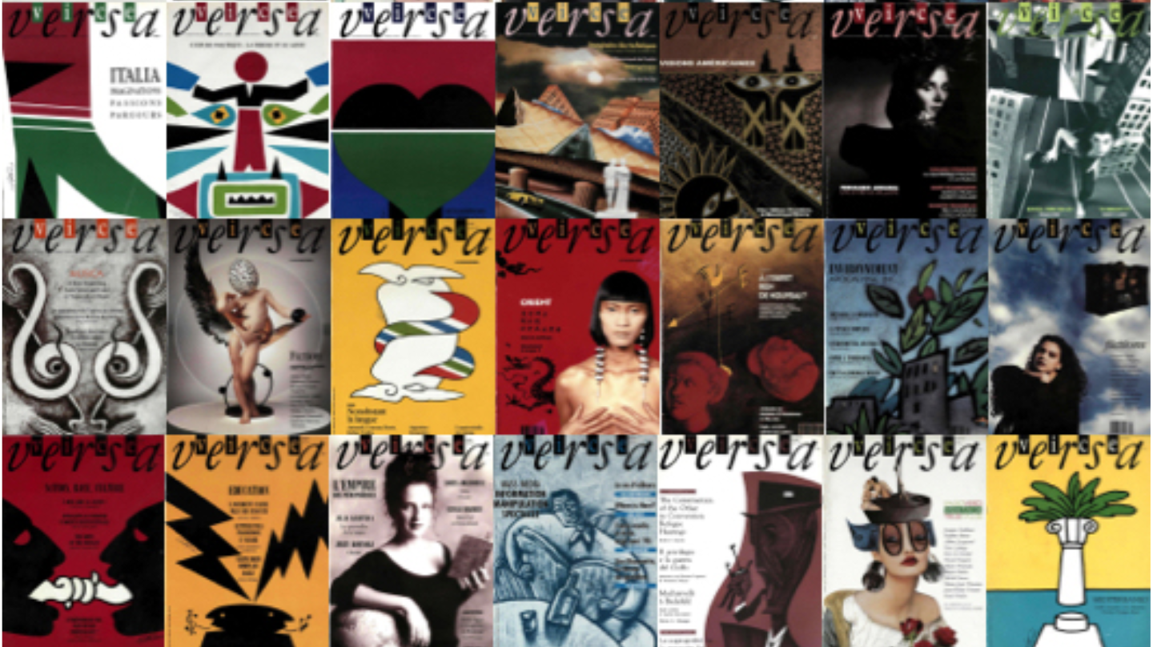
Le concept des écritures migrantes est utilisé à partir de l’année 1983 :
Magazine transculturel Vice versa (1983-1996)
Roman La Québécoite de Régine Robin
Vice versa : une publication trilingue (italien, français et anglais)
Deux directeurs (deuxième génération de l’immigration italienne) : Lamberto Tassinari et Fulvio Caccia
Contenu : culture, politique, sociologie
Tout un débat sur la notion de « transculture », lancée par Fulvio Caccia (une culture qui émerge progressivement de l’immigration et qui transforme à la fois les immigrés et la société d’accueil).
Propagation très réussie des écrivains italo-québécois dont les œuvres commencent à sortir dans une maison d’édition appelée Guernica (aussi trilingue).

Slide 13
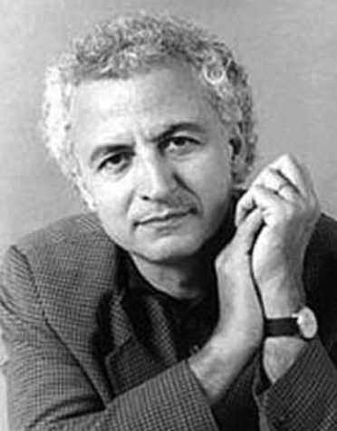
Marco Micone (1945)
Dramaturge, romancier et poète
Trilogie de pièces de théâtre : Gens du silence (1982), Addolarata (1984),
Déjà l’agonie (1988) : 3 générations d’immigrants italiens au Québec
Réflexion sur la tradition et la continuité versus le nouveau pays
(Qu’est-ce qu’ils peuvent lui offrir ? Quelle place leur sera réservée ?
Déchirements dans la communauté italienne…)
1989 : Speak what (un pastiche du Speak white de Michèle Lalonde)
Micone fait l'analogie entre l'oppression subie par les Québécois et le
manque d'ouverture de nos jours de cette même société québécoise
face aux immigrants allophones. Il appelle ainsi à une société féconde du mélange des Québécois et des Néo-Québécois.
Réaction indignée des Québécois : Gaëtan Dostie (ancien directeur des éditions Parti Pris) :
Ce que Monsieur Marco Micone présente comme son œuvre, n'est en rien son poème, mais un plagiat et une censure, du révisionnisme littéraire, où il pervertit, détourne, banalise, nie l’un des textes fondateurs de la poésie québécoise contemporaine : SPEAK WHITE de Michèle Lalonde…
En signe de protestation, Michèle Lalonde a rompu avec son éditeur quand il est devenu celui de Marco Micone.

Slide 14
SPEAK WHAT (1989)
1. Il est si beau de vous entendre parler 2. speak what now de La Romance du vin nos parents ne comprennent déjà plus nos enfants et de L’Homme rapaillé nous sommes étrangers à la colère de Félix d'imaginer vos coureurs des bois et au spleen de Nelligan des poèmes dans leurs carquois parlez-nous de votre Charte nous sommes cent peuples venus de loin de la beauté vermeille de vos automnes partager vos rêves et vos hivers du funeste octobre nous avions les mots de Montale et de Neruda et aussi du Noblet le souffle de l’Ouralle rythme des haïkaï nous sommes sensibles aux pas cadencés
aux esprits cadenassés
3. speak what 4. speak what now comment parlez-vous dans vos salons huppés que personne ne vous comprend vous souvenez-vous du vacarme des usines ni à St-Henri ni à Montréal-Nord and of the voice des contremaîtres nous y parlons la langue du silence you sound like them more and more et de l’impuissance

Slide 15
5. speak what « productions, profits, et pourcentages » parlez-nous d'autres choses des enfants que nous aurons ensemble du jardin que nous leur ferons délestez-vous des traîtres et du cilice imposez-nous votre langue nous vous raconterons la guerre, la torture et la misère nous dirons notre trépas avec vos mots pour que vous ne mourriez pas et vous parlerons avec notre verbe bâtard et nos accents fêlés du Cambodge et du Salvador du Chili et de la Roumanie de la Molise et du Péloponnèse jusqu'à notre dernier regard 6. speak what nous sommes cent peuples venus de loin pour vous dire que vous n'êtes pas seuls.

Slide 16
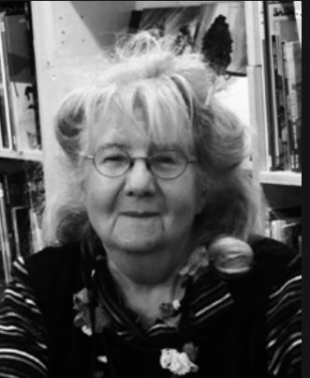
Régine Robin
(née à Paris en 1939, son vrai nom est Rivka Ajzersztejn, parents juifs polonais)
Écrivaine, historienne, traductrice et sociologue québécoise d'origine française.
Professeur d’histoire en France, elle émigre à Montréal en 1977 où elle occupera le poste de professeur de sociologie à l’Université du Québec à Montréal à partir de 1982.
Œuvre : thèmes de l’identité, de la transculture, de la mémoire collective et de la judéité.
Elle est à la fois écrivaine et théoricienne des écritures migrantes.
https://www.dailymotion.com/video/x1hqkma

Slide 17
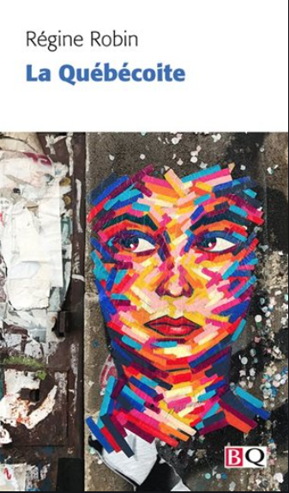
La Québécoite (1983)
(jeu de mots : coi, coite, rester coi = se taire)
Citation : « Je ne suis pas d’ici. On ne devient pas Québécois. Prendre la
parole, rendre la parole aux immigrants, à leur solitude. »
Héroïne = une intellectuelle française d’origine juive polonaise (côté
autobiographique)
Le roman = une « fiction théorique » : succession de ses trois émigrations au
Québec (3 versions possibles du même événement, racontées au conditionnel
et liées à 3 histoires d’amour différentes dans 3 quartiers de Montréal différents)
Des déambulations dans Montréal alternent avec d’autres villes (Paris, ses cafés et cinémas, mais aussi le vélodrome d’Hiver).
Une sorte de « micro-mémoire d’étrangère » faite d’éléments fort hétérogènes :
« Pas d’ordre. Ni chronologique, ni logique, ni logis. Rien qu’un désir d’écriture et cette prolifération d’existence. »
Une forme poétique inspirée du patchwork qui est censée représenter l’immigration.
Non pas le rejet d’un pays et l’adoption d’un autre, mais une identité plus floue, une philosophie de « migrance » (néologisme de Robin).

Slide 18
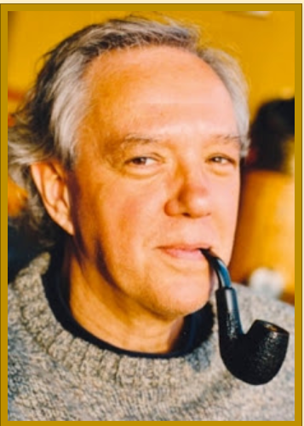
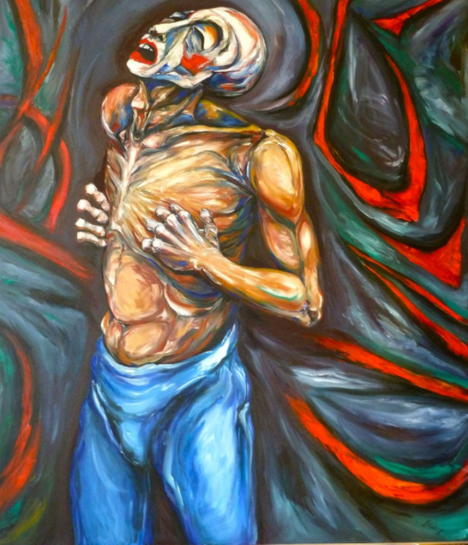
Sergio Kokis (1944)
Romancier et poète d’origine brésilienne.
Enfance difficile : à l'âge de neuf ans, il s’est trouvé en institution de redressement.
x
Études à l'École des Beaux-Arts de Rio, par la suite, celles de la philosophie et de la psychologie en France.
Au début des années 1960, Kokis participe à différents mouvements dissidents. Il est accusé de « crimes contre la sécurité nationale » par l’État militaire.
Il complète une maîtrise en psychologie à l’Université de Strasbourg (1969), avant d’immigrer au Canada où on l’engage comme psychologue à l’Hôpital psychiatrique de Gaspé.
L'année suivante, il devient docteur en psychologie clinique (UQAM).
Depuis 1997, il se consacre uniquement à la peinture et à l’écriture
(ses peintures figurent sur les couvertures de ses livres).
Œuvre foisonnante, baroque, expressionniste.

Slide 19
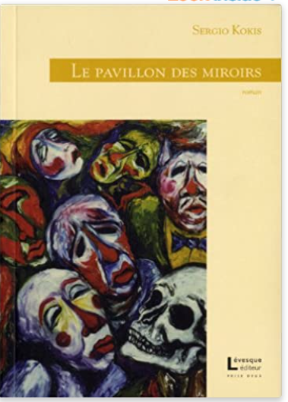
Le Pavillon des miroirs (1994) : son premier roman, introspectif, pratiquement sans intrigue
L’histoire d'un Brésilien devenu peintre à l'âge adulte. (Se croyant vraiment libre de toutes attaches, il observe soudainement que ses tableaux transposent les gens et les objets de son enfance.)
Situation sociale : il vit dans un quartier peuplé de prostituées, de clochards, de laissés-pour-compte, de pauvres.
La visite de l'arrière-pays avec l'un de ses enseignants lui révèle une plus grande misère encore. (Des villages délabrés, des terres arides, des gens malades, une figuration en sorte de l'enfer.)
Situation familiale : une mère qui tient un bordel dans la maison familiale, un père incapable de réaliser ses rêves.
Le jeune homme s’isole et émigre vers l'âge de 20 ans.
Choc de cultures : la richesse et le vide du Nord (on se masque la mort)
https://www.dailymotion.com/video/xfarsl

Slide 20
Le maître de jeu (2011)
Ivan Serov, un jeune théologien sceptique qui vit à Montréal, est visité par Dieu qui vient chez lui la nuit pour boire du thé et du scotch, manger des cornichons et discuter des questions d’ordre éthique, moral, existentiel.
Le Dieu de Kokis est un être cynique et cruel qui, pour ne pas s’ennuyer, joue avec les humains des jeux sophistiqués. Il les dresse les uns contre les autres, les pousse au suicide, les séduit (prenant la forme de femmes aimées) et les délaisse. Ivan finit par découvrir une partie du jeu et se révolter contre lui.
Tout un jeu subtile entre Ivan – Lucien (Dieu, mais aussi un sorte d’alter ego d’Ivan) – Tiago (un ancien dissident rescapé de la dictature brésilienne que Dieu pousse au suicide) – et une jeune serveuse, aimante et pure, qui n’existe peut-être pas.
Une réflexion sur le mal, le destin et la liberté.

Slide 21
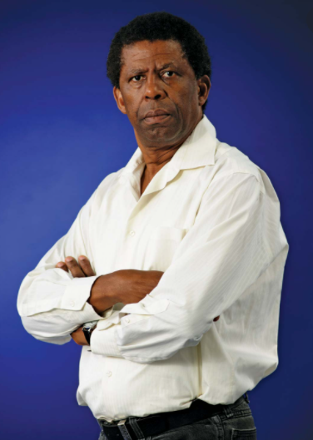
Dany Laferrière (1953)
Né à Port-au-Prince, il passe son enfance à la campagne avec la
grand-mère Da, un des personnages marquants de son œuvre.
Marie Nelson, sa mère, l'y envoie vers l’âge de quatre ans par crainte
qu’il ne subisse des représailles de la part du régime de François
Duvalier (Papa Doc), en raison des idées politiques de son père,
(maire de Port-au-Prince, puis sous-secrétaire d’État au Commerce et à
l’Industrie), alors en exil au Québec.
Il devient chroniqueur culturel à l’hebdomadaire Le Petit Samedi Noir et à Radio Haïti-Inter.
En 1976, un ami journaliste, alors âgé de vingt-trois ans comme lui, est assassiné par les Tontons Macoutes. Craignant d'être, lui aussi, « sur la liste », Laferrière quitte Haïti pour Montréal, n'informant personne de son départ, à l'exception de sa mère.
Il travaille dans différentes usines x en novembre 1985, il publie son premier roman Comment faire l’amour avec un Nègre sans se fatiguer. Succès, attention des médias, adaptation du livre pour le cinéma par Jacques W. Benoît, traductions en de nombreuses langues…

Slide 22
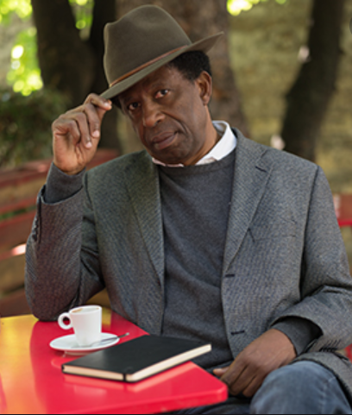
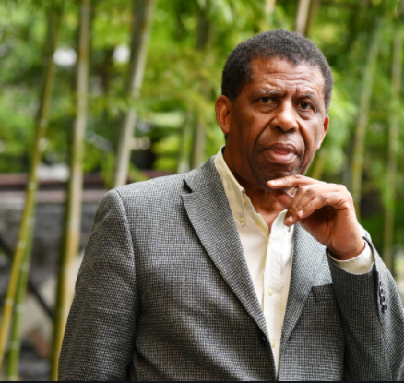
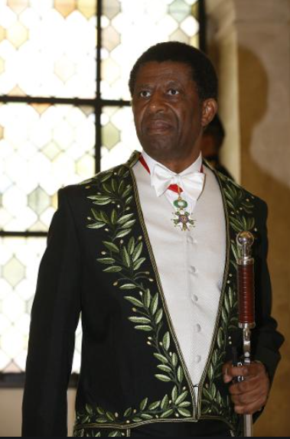
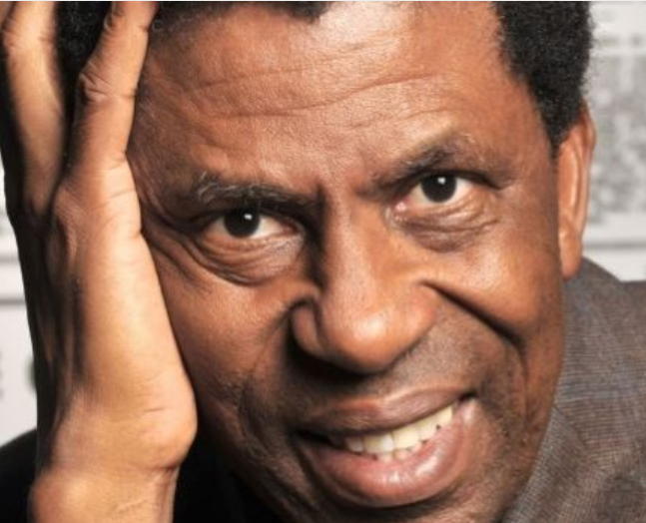
Par la suite, Laferrière travaille pour différentes stations de télévision, tout en continuant son activité d’écriture.
Personnage très médiatique :
Il vit alternativement à Miami et à Montréal.
En 2013, il est élu à l’Académie française, devenant le premier auteur d'Haïti et du Canada (et plus précisément du Québec) à y siéger.
En même temps, il est le deuxième académicien noir, après Léopold Sédar Senghor (élu en 1983).
https://www.youtube.com/watch?v=V2BfYu3lQBc
https://www.youtube.com/watch?v=Snm_H5Zpmwc
https://www.youtube.com/watch?v=j_lFiawIpT0

Slide 23
Comment faire l’amour avec un Nègre sans se fatiguer (1985)
Le narrateur se dit « dragueur nègre consciencieux et professionnel ».
Il écrit un livre intitulé Paradis du dragueur nègre où il raconte ses
histoires avec de nombreuses « miz » blanches.
À part cela, il vit avec un ami, Bouba, à ne rien faire.
Le livre a du succès, les journaux publient des articles élogieux,
l’auteur est invité à une interview avec miz Bombardier (la journaliste
Denise Bombardier) dans le cadre de l’émission « Noir sur blanc ».
Un livre humoristique qui se moque des a priori racistes, de l’exotisme
que son personnage exploite volontiers. Beaucoup de renvois à d’autres
textes littéraires ou à de la musique.
Un autre livre : Cette grenade dans la main du jeune Nègre est-elle une arme ou un fruit ? (1993) – un peu dans la même vaine
x
Puis, l’écrivain passe à des récits autobiographiques, plus sérieux.

Slide 24
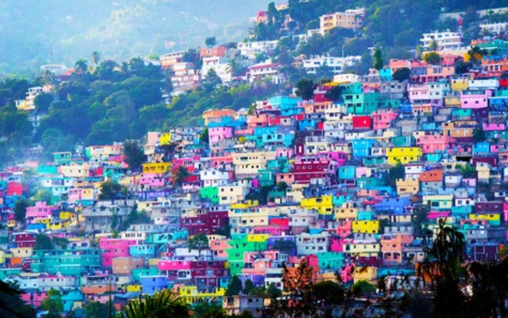
Le cri des oiseaux fous (2002)
Le narrateur autobiographique (surnommé Vieux Os, alors qu’il a 23 ans) passe sa dernière nuit à Port-au-Prince avant de quitter le pays pour le Québec.
Destin tragique des femmes, comme celui de la mère du narrateur dont le mari est déjà parti sans dire adieu et qui pousse son fils au même choix : les hommes sont faits pour disparaître (soit être tués par le régime, soit émigrer), tandis que les femmes endeuillées restent dans l’ombre… Le fils va suivre le destin d’un père qu’il n’a jamais connu…
Peuple de Port-au-Prince qui voyage en « tap-tap » et discute du prix de la vie et de la politique, louchant du côté de la montagne couverte des villas des riches qui vivent dans un autre monde.
Les militaires, les meutes de chiens sauvages dans les rues…
Mais aussi l’amour : le narrateur a une nuit pour déclarer sa flamme à Lisa, avant de ne plus jamais la revoir. Il doit faire ses adieux à un pays qu’il aime, malgré le régime dictatorial et la pauvreté. Montréal sera complétement différent (climat, couleurs, femmes).

Slide 25
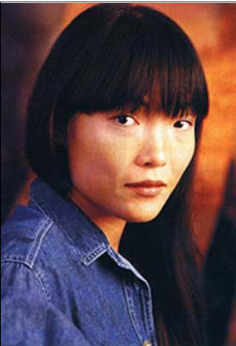
Ying Chen (1961)
Une Chinoise de Changhai
Licence-ès-lettres françaises de l’Université Fudan. Outre le dialecte de sa région et le mandarin, elle apprend le russe, l’italien, l’anglais et le français.
En 1989, elle vient étudier au département de langue française de l’Université McGill et elle reste dans le pays, se marie et a deux enfants.
Pour tromper la nostalgie de sa Chine natale, elle se met à l'écriture jusqu'à y consacrer douze heures par jour.
https://www.youtube.com/watch?v=IOq7pZtx-hI

Slide 26
La mémoire de l’eau (1992)
Le récit commence en 1912 et s’achève dans les années 1980 : la voix de la grand-mère est reprise par celle de la narratrice.
La même problématique du pied : Lie-Fei, la grand-mère, a 5 ans en 1912. Elle reçoit ses leçons de chinois, d’orthographe et de morale, elle subit les premières opérations destinées à lui rapetisser les pieds afin qu’ils soient « beaux comme des lotus ».
x
Cinquante jours après le début des opérations, le père de Lie-Fei les fait arrêter, car la Chine entre dans une période socioculturelle dont les valeurs s’opposent à celles du régime impérial.
La fille reste donc dans l’entre-deux : elle n’appartient ni au groupe de la femme aux pieds de lotus, ni à celui de la femme communiste aux souliers plats maoïstes.
La narratrice continue l’histoire de sa grand’mère. Elle aussi aura des ennuis de pieds, car son fiancé « Gao-Long préférait qu’elle porte des souliers à talons hauts pour sortir avec lui ». Ceci lui cause une grave entorse au pied gauche et Lie-Fei la soigne à l’aide des pansements préservés de sa propres jeunesse…

Slide 27
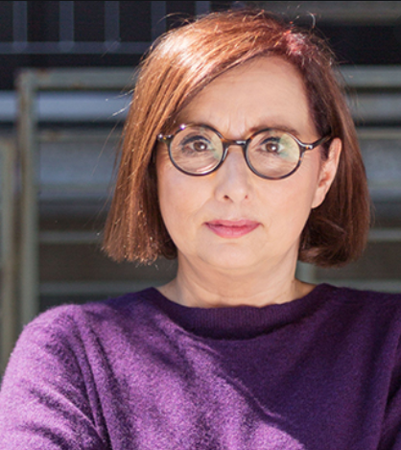
Catherine Mavrikakis (1961)
Née d'une mère française et d'un père d'origine grecque qui a grandi en Algérie, Catherine Mavrikakis a eu une formation en littérature comparée, dont elle a obtenu un doctorat en 1989.
Une polyglote intéressée par la philosophie.
Elle a travaillé sur différents sujets, tels la filiation, le deuil, la maladie dans l’écriture moderne, la place de la photographie dans l’« autofiction », la psychanalyse, la Shoah...
https://vimeo.com/184740366

Slide 28
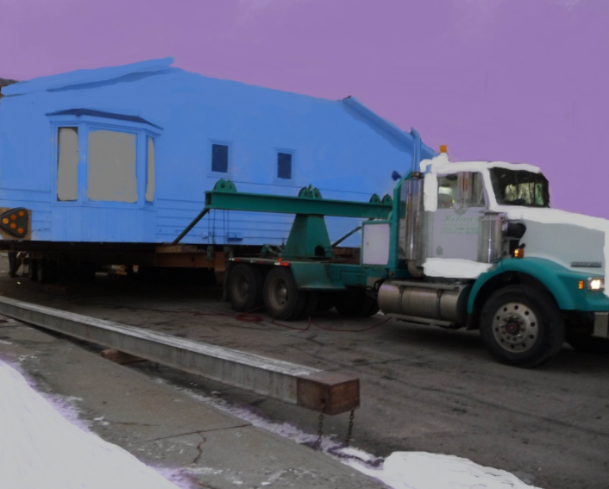
Le Ciel de Bay City (2008)
Amy vit dans une ennuyeuse ville du Michigan entre supermarché, autoroute et lycée.
Sa mère, juive polonaise, est venue sur ce continent tout neuf pour tenter de fuir le passé familial, pour oublier.
x
La maison est hantée par des fantômes du passé. La nuit, Amy fait d'horribles cauchemars, où ressurgissent les suppliciés de la Seconde Guerre mondiale (le grand-père et la grand-mère qui n’ont pas compris qu’ils sont morts)…
Le ciel toxique de Bay City se fait l'écho des malédictions familiales.
En 1979, la maison de tôle prend feu. La famille entière part en fumée, dans un saisissant retour de l'histoire, laissant Amy face à son présent. (Est-ce elle qui a mis feu à la maison pour se débarraser du passé ?)
Amy mène une vie moderne (pilote), tombe enceinte, met au monde une fille et finit par croire que les fantômes du passé ont disparu… Jusqu’au moment où elle retrouve des grands-parents morts dans la chambre à coucher de sa fille, devenue adolescente. La malédiction touchera donc également la génération suivante.

Slide 29
Années 2000 : saturation de la catégorie des écritures migrantes
Les auteurs ne veulent plus être classés sous cette étiquette qui est devenue trop officielle, trop universitaire.
Tout un jargon qui s’est créé et qui a été appliqué à toutes les œuvres au détriment de l’intérêt pour les spécificités personnelles des auteurs.
La littérature migrante est assez rapidement considérée comme une notion aussi restrictive que la « littérature nationale ».

